Slide 1
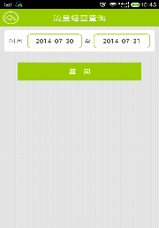
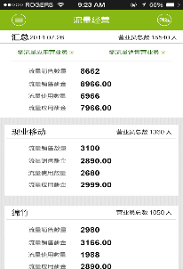
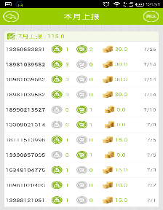
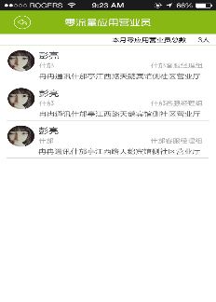
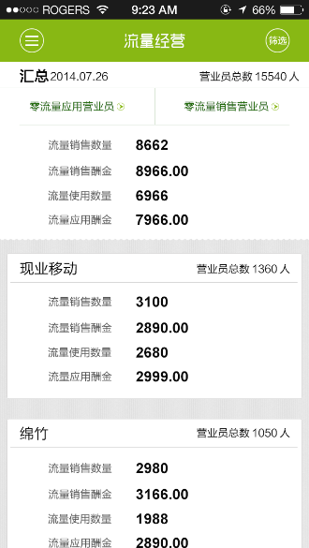

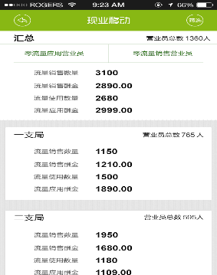
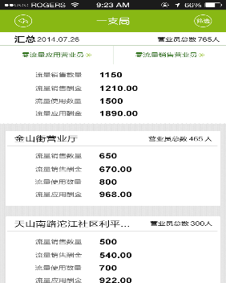
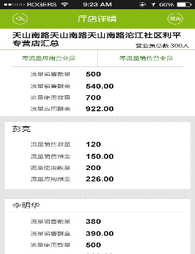
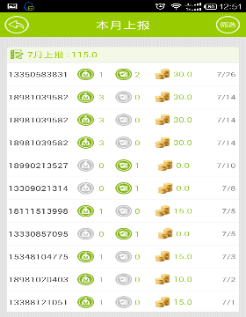
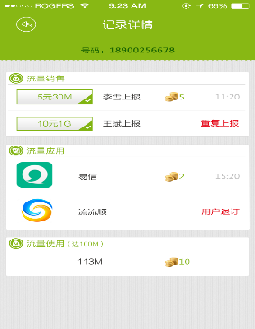
进入功能后，默认显示当天的信息
2014.7.30-07.31
返回上一页
返回上一页
2014.7.30-07.31
返回上一页
零应用和零销售营业员列表，默认显示本月的人员列表。
数据来源分支栏的零销量、零应用人员汇总。
计算维度按照月计算，根据用户筛选条件，可以多月。
汇总
分支栏各数据之和=汇总栏各数据
返回上一页
彭亮
选择现业移动
下级顶部变为“现业移动”
2014.7.26
返回上一页
返回上一页
返回上一页
2014.7.26
选择号码
下级顶部变为“记录详情”
分支
选择一支局 下级顶部变为“一支局”
选择厅店
下级顶部变为“厅店详情”
选择人员
下级顶部变为“彭亮”
零流量应用，零流量销售的营业员和店长范围—现业移动
零流量应用，零流量销售的营业员和店长范围—一支局
零流量应用，零流量销售的营业员和店长范围—天山南路利平专营店
状态栏：匹配成功，即有酬金
匹配失败即显示无酬金原因

